Slide 1
EUROPA.-LA VUELTA AL MUNDO EN 885 JARDINES.-FRANCIA.PARIS.-F
Selección de textos y fotografías por
JOSE ELIAS BONELLS

Slide 2
Parc Bagatelle
El Parque de Bagatelle es un parque municipal y jardín botánico en las afueras de París. Presenta trabajos para la Agenda Internacional para la Conservación en los Jardines Botánicos, su código de identificación internacional como institución botánica es BAGA.
Situado en el corazón del bois de Boulogne, en París, es uno de los cuatro polos del Jardin botanique de la villa de París junto con el Jardín de los Invernaderos de Atuel en el bois de Boulogne, el Parque floral de París y el Arboreto de la escuela de Breuil en el bois de Vincennes.

Slide 3
Resultado de una apuesta entre María Antonieta y el Conde de Aritos, que había adquirido la finca en 1775, esta bagatela surgió milagrosamente de la tierra en sesenta y cuatro días.
El parque municipal fue creado en 1904.
Colecciones Ex situ :
Rosaleda con 1,200 cultivares,
Bulbos con 255 cultivares,
Iris con 330 taxones,
Pelargonium con 87 subespecies y 50 cultivares,
Huerto con 130 subespecies de Berzas,
Nymphaea75 cultivares,
Peonias 154 taxones,
Aster con 103 cultivares .

Slide 4
La Rosaleda Bagatelle , esta situada en el Parc de Bagatelle en París ( Bois de Boulogne ) es uno de los jardines de rosas más grande y más antiguo de Francia .
Iniciados y gestionados por el Ayuntamiento de París, fue creado en 1905 por el arquitecto paisajista Jean Claude Nicolas Forestier (1861-1930).
Cada año en junio se lleva a cabo una nuevo concurso Internacional de rosas nuevas. .
Este jardín de rosas es una de las cinco colecciones de rosas, Francia, llamada "colección nacional" por el Conservatorio de colecciones de plantas especializadas.

Slide 5
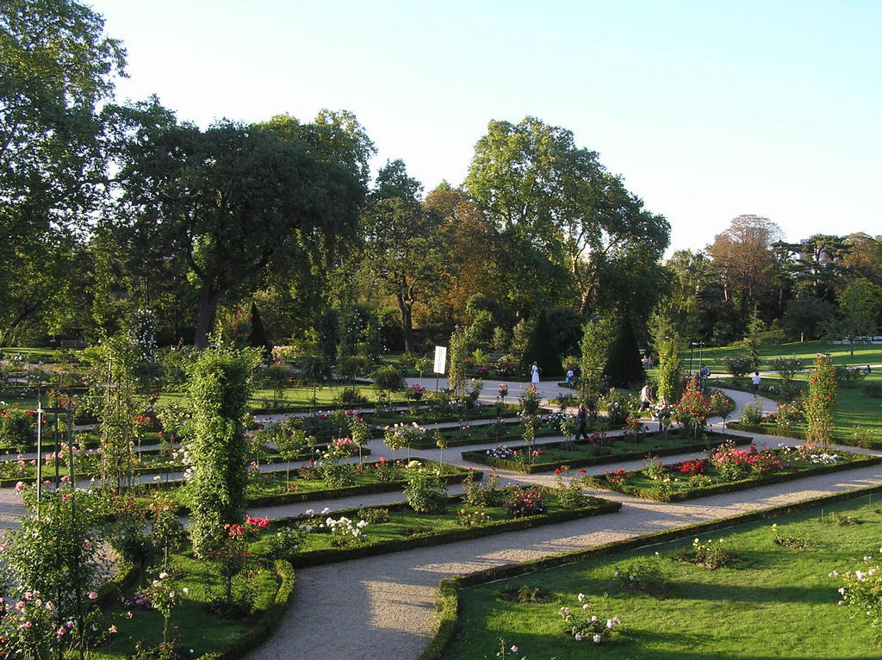
Notes:
Bagatelle

Slide 6
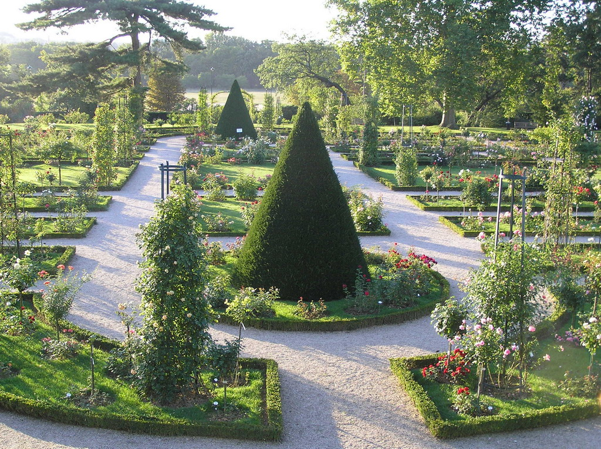
Notes:
Bagatelle

Slide 7
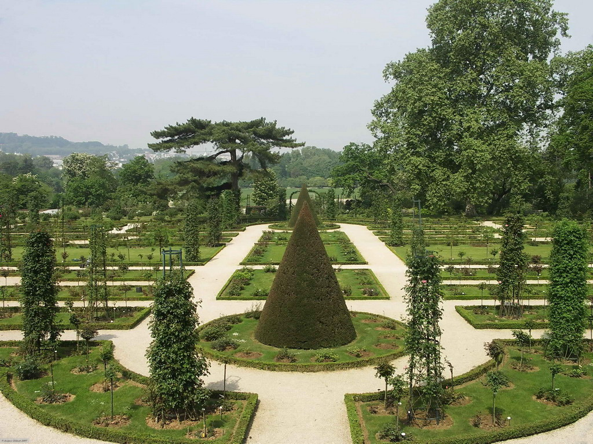
Notes:
Bagatelle

Slide 8
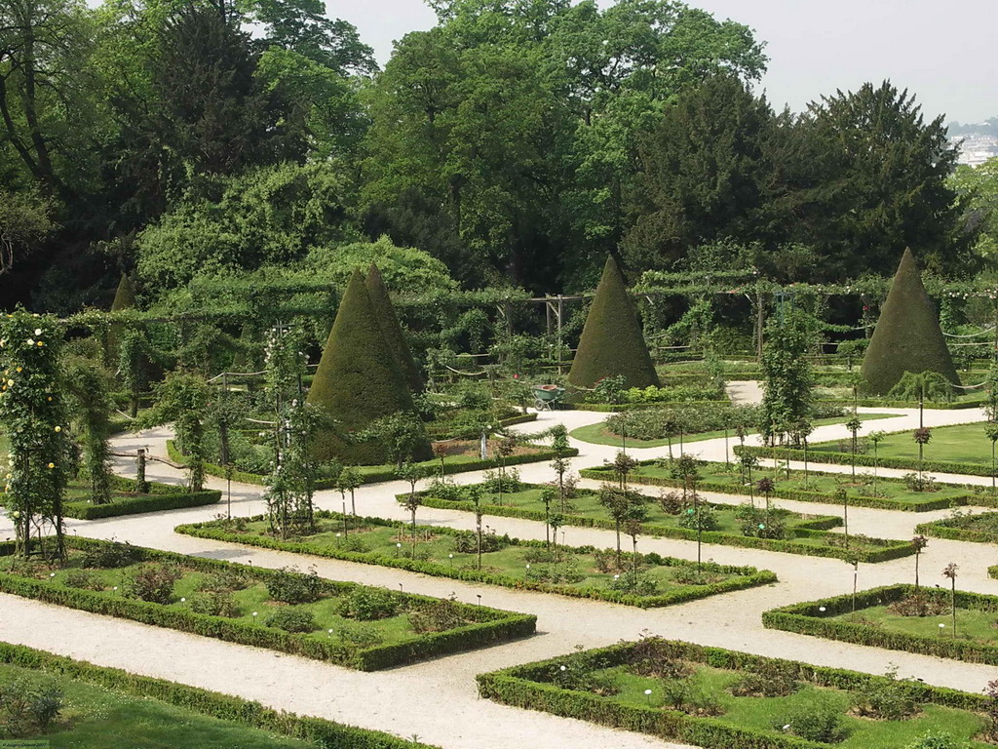
Notes:
Bagatelle

Slide 9
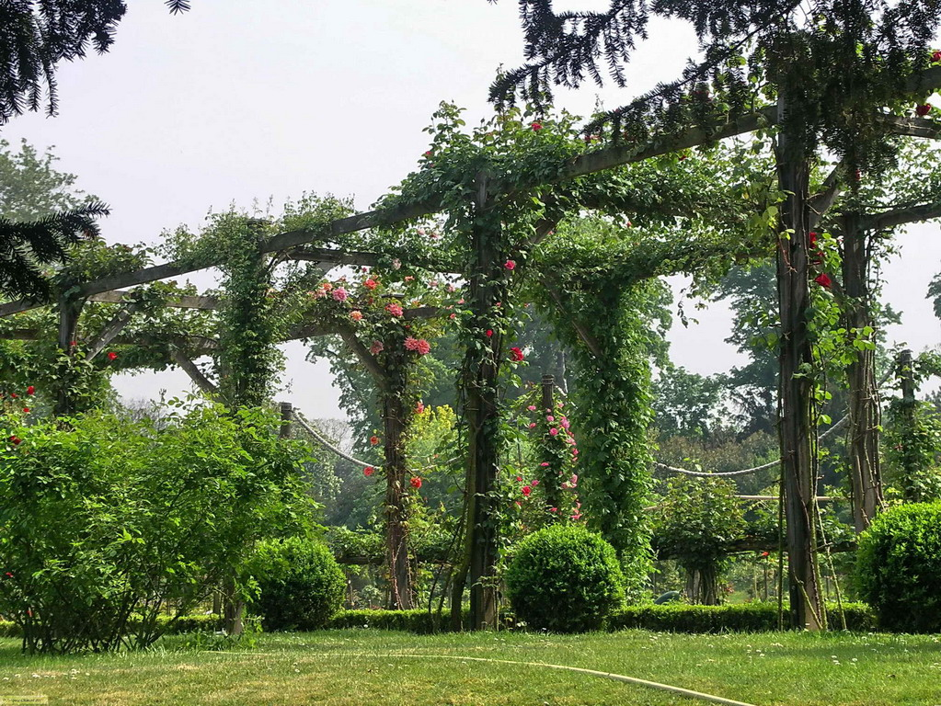
Notes:
Bagatelle

Slide 10
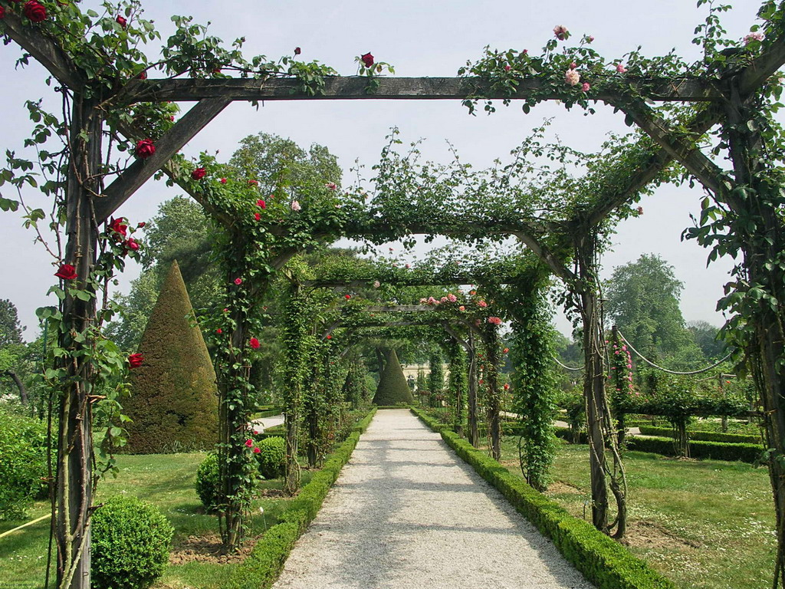
Notes:
Bagatelle

Slide 11
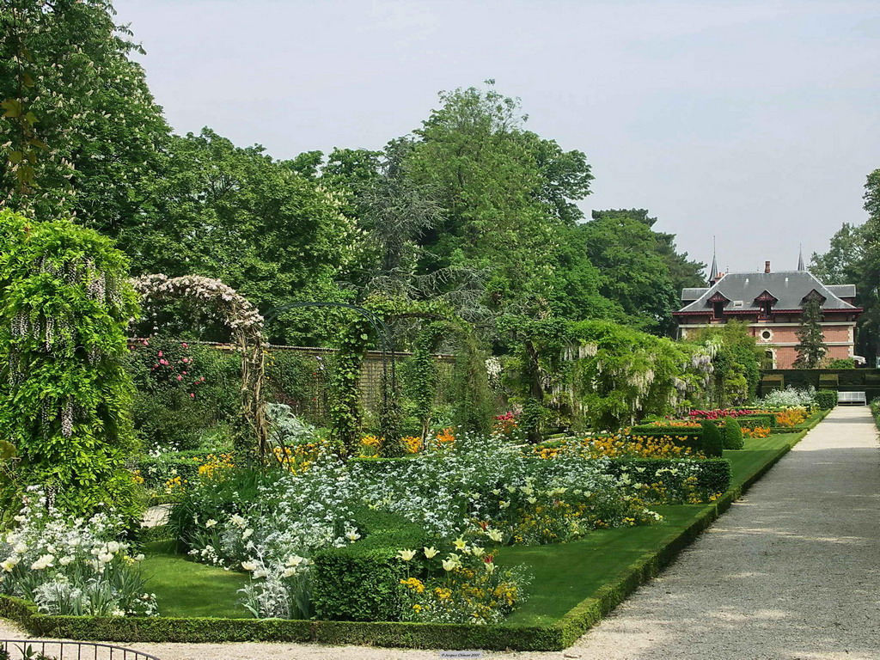
Notes:
Bagatelle

Slide 12
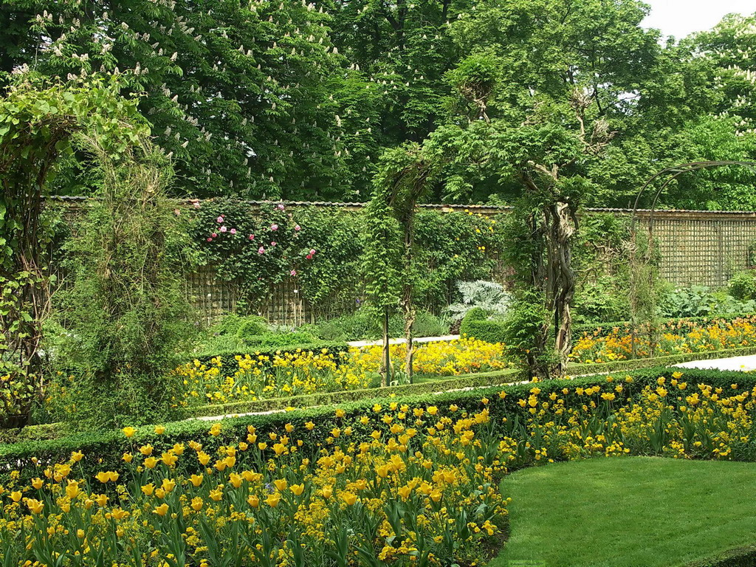
Notes:
Bagatelle

Slide 13
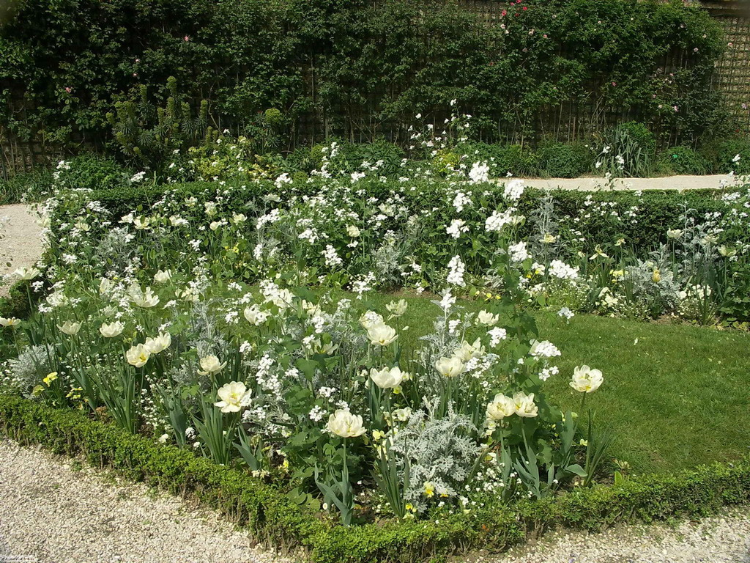
Notes:
Bagatelle

Slide 14
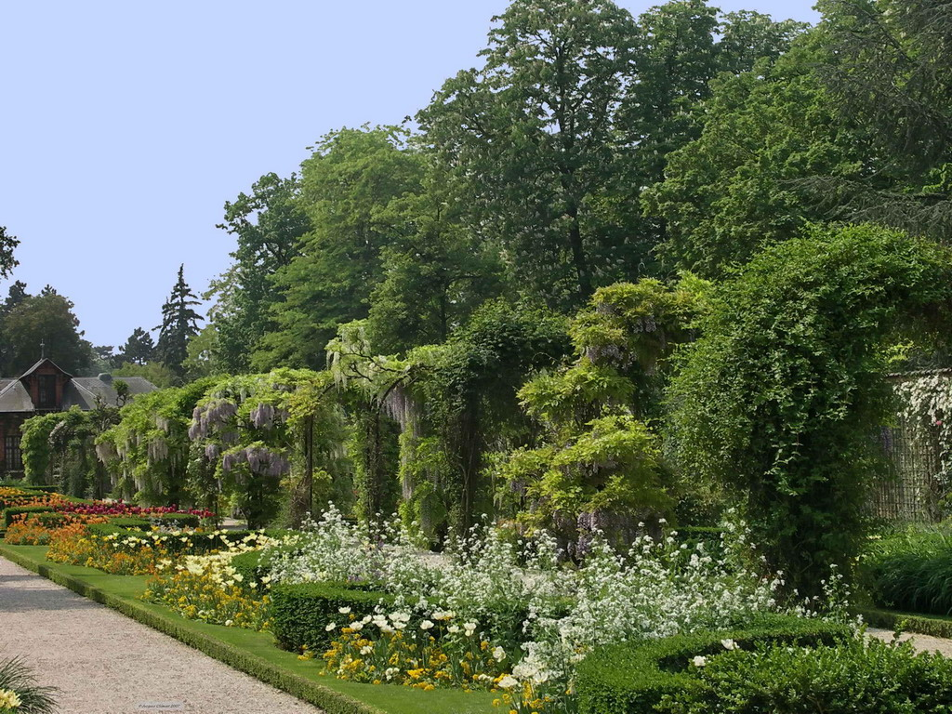
Notes:
Bagatelle

Slide 15
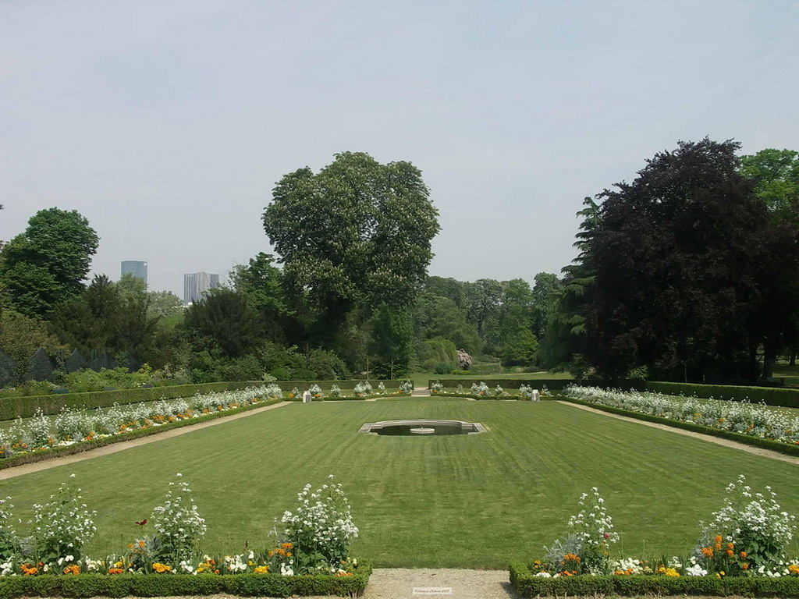
Notes:
Bagatelle

Slide 16
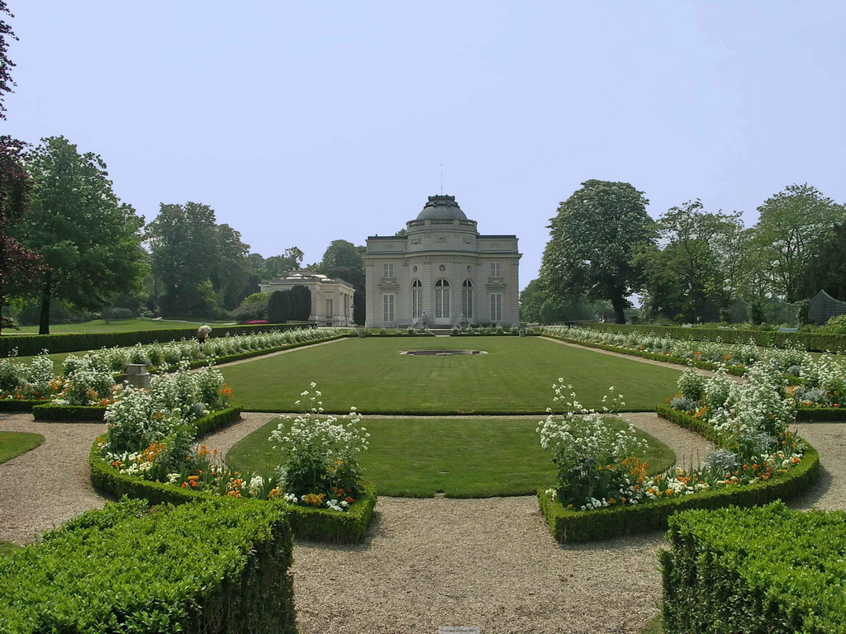
Notes:
Bagatelle

Slide 17
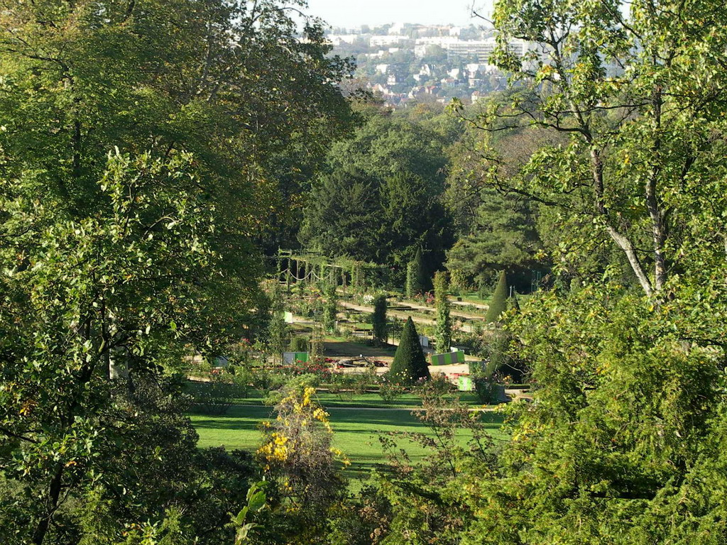
Notes:
Bagatelle

Slide 18
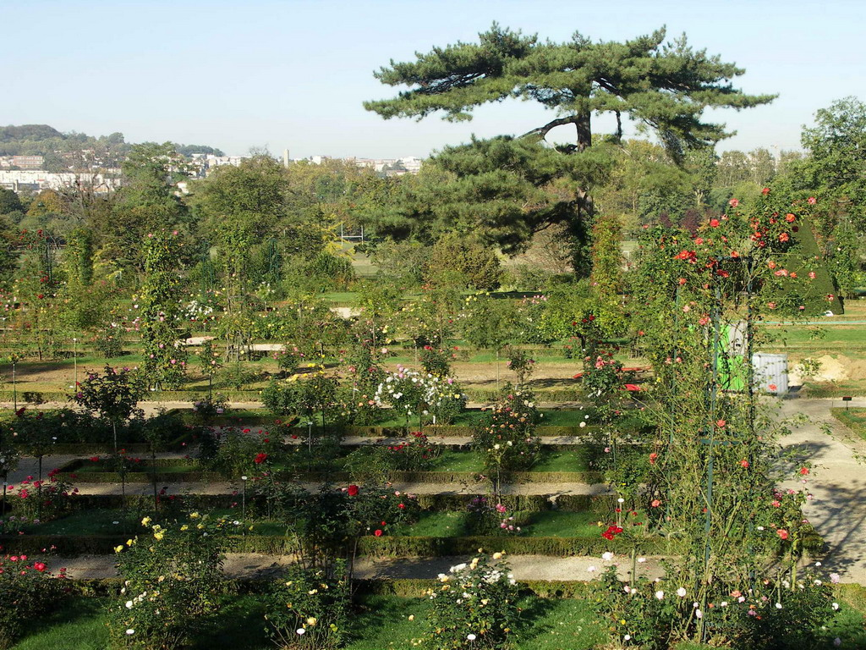
Notes:
Bagatelle

Slide 19
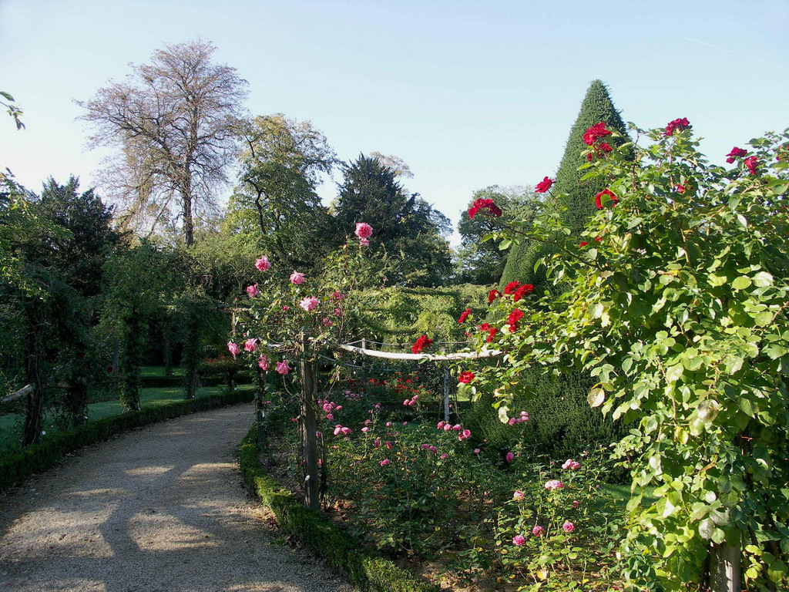
Notes:
Bagatelle

Slide 20
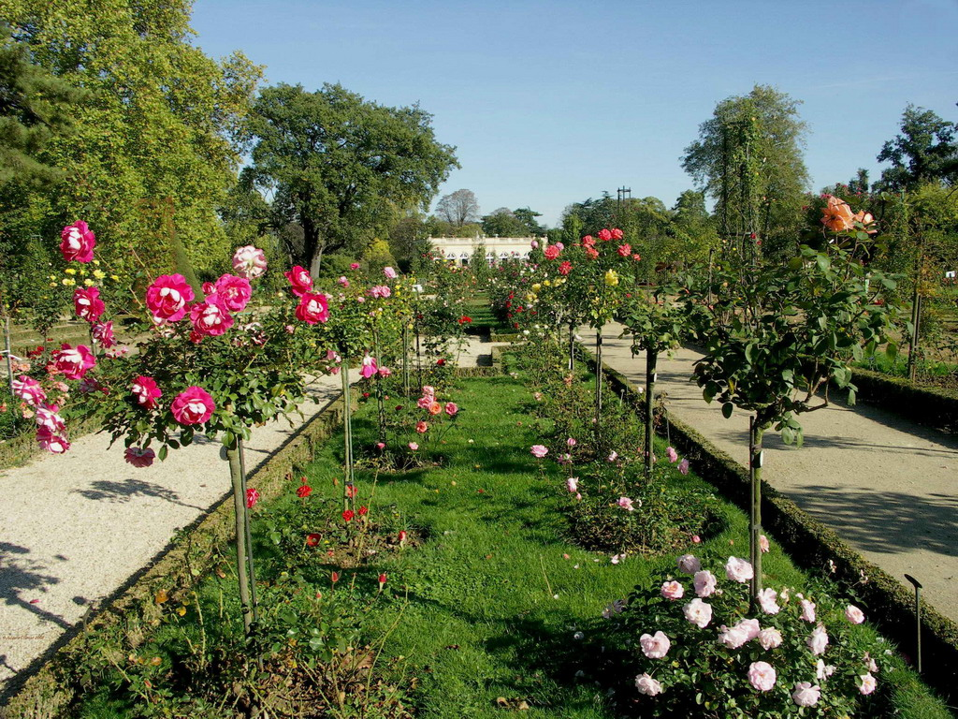
Notes:
Bagatelle

Slide 21
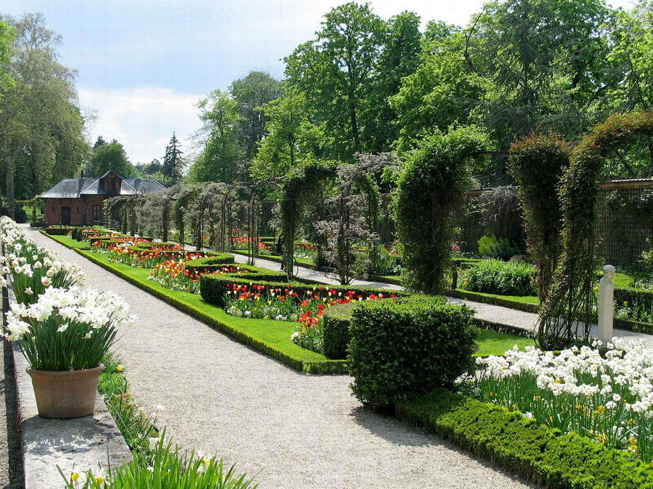
Notes:
Bagatelle

Slide 22
Notes:
Bagatelle

Slide 23
Notes:
Bagatelle

Slide 24
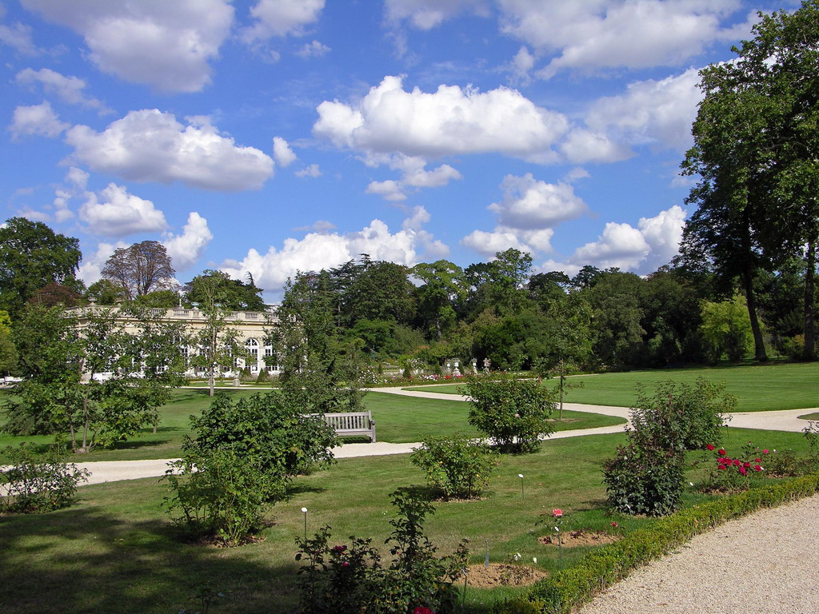
Notes:
Bagatelle

Slide 25
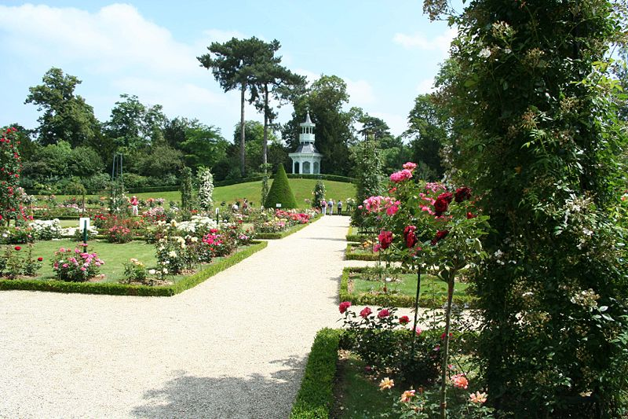
Notes:
Bagatelle

Slide 26
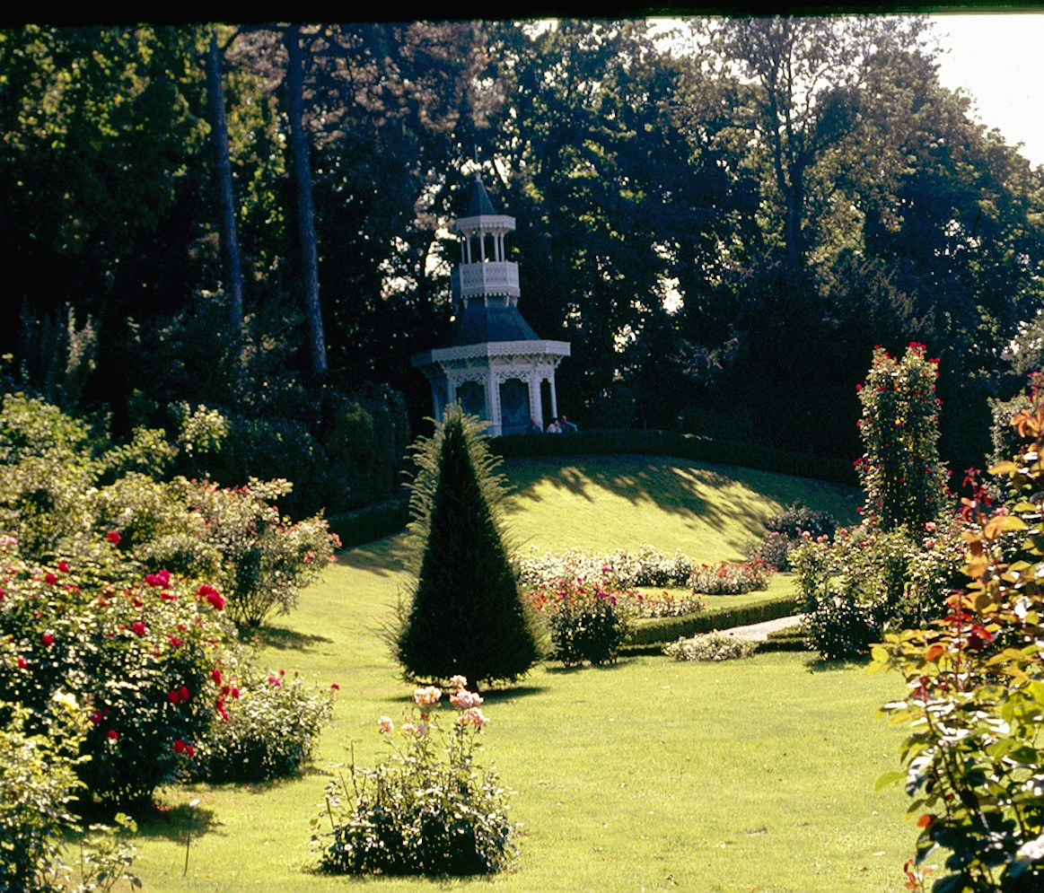
Notes:
Bagatelle

Slide 27
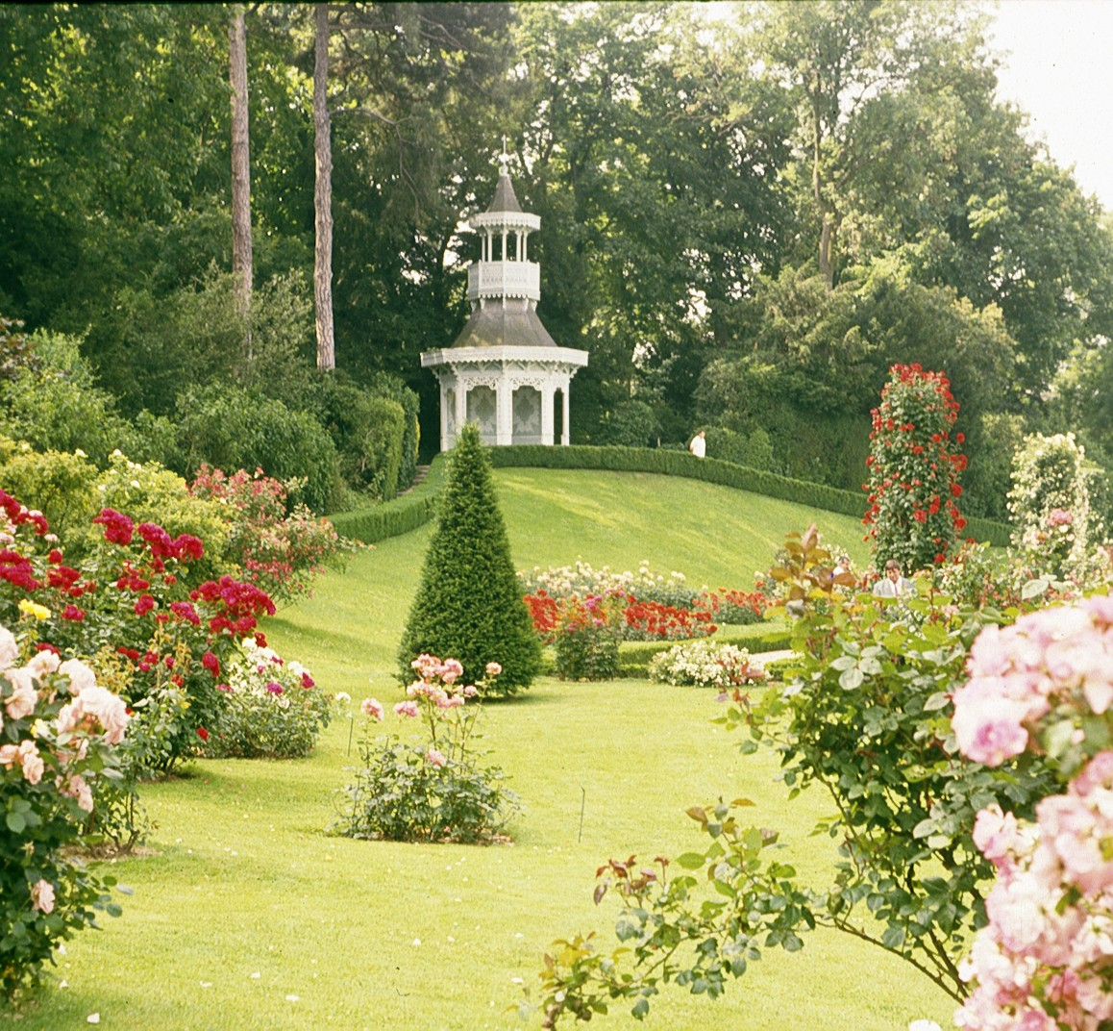
Notes:
Bagatelle

Slide 28
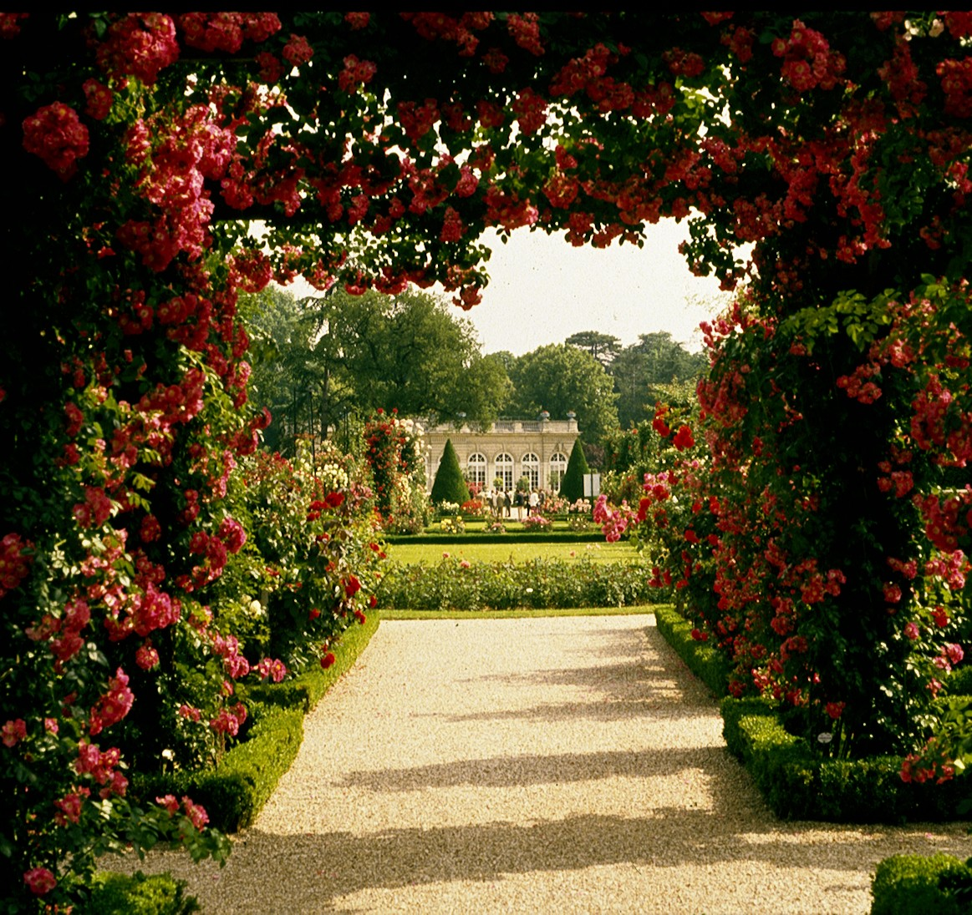
Notes:
Bagatelle

Slide 29
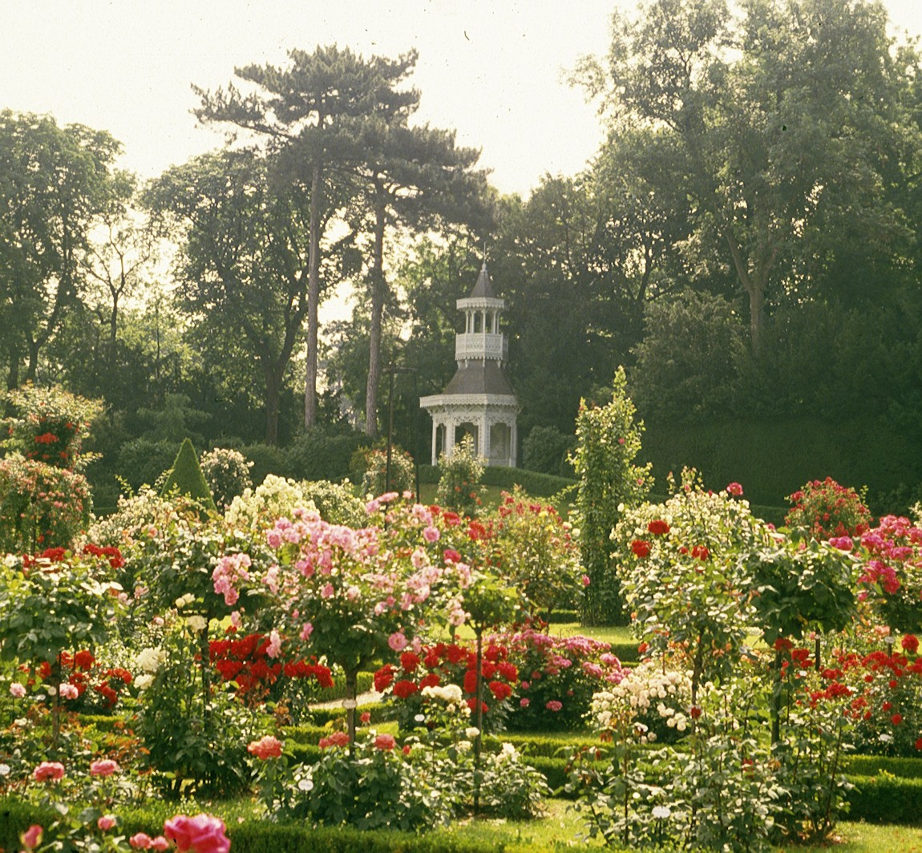
Notes:
Bagatelle

Slide 30
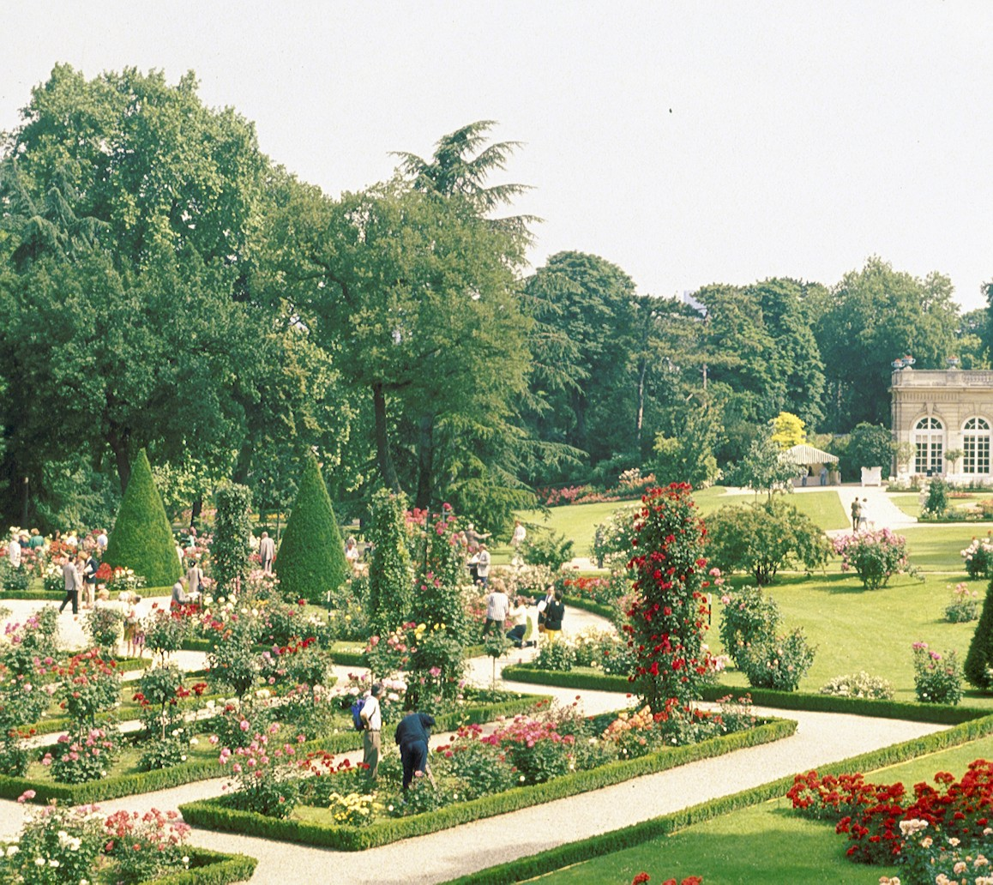
Notes:
Bagatelle

Slide 31
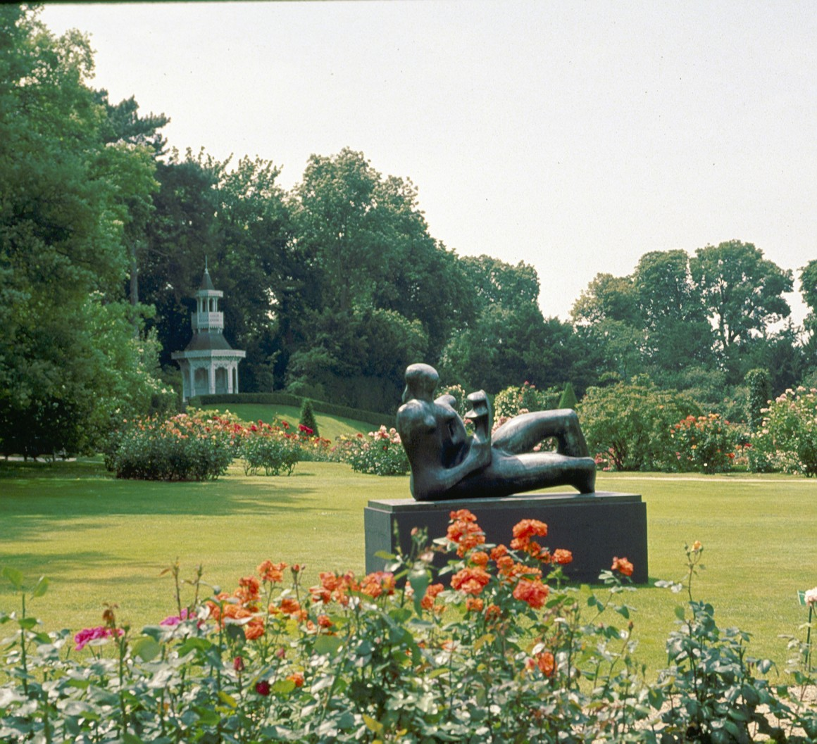
Notes:
Bagatelle

Slide 32
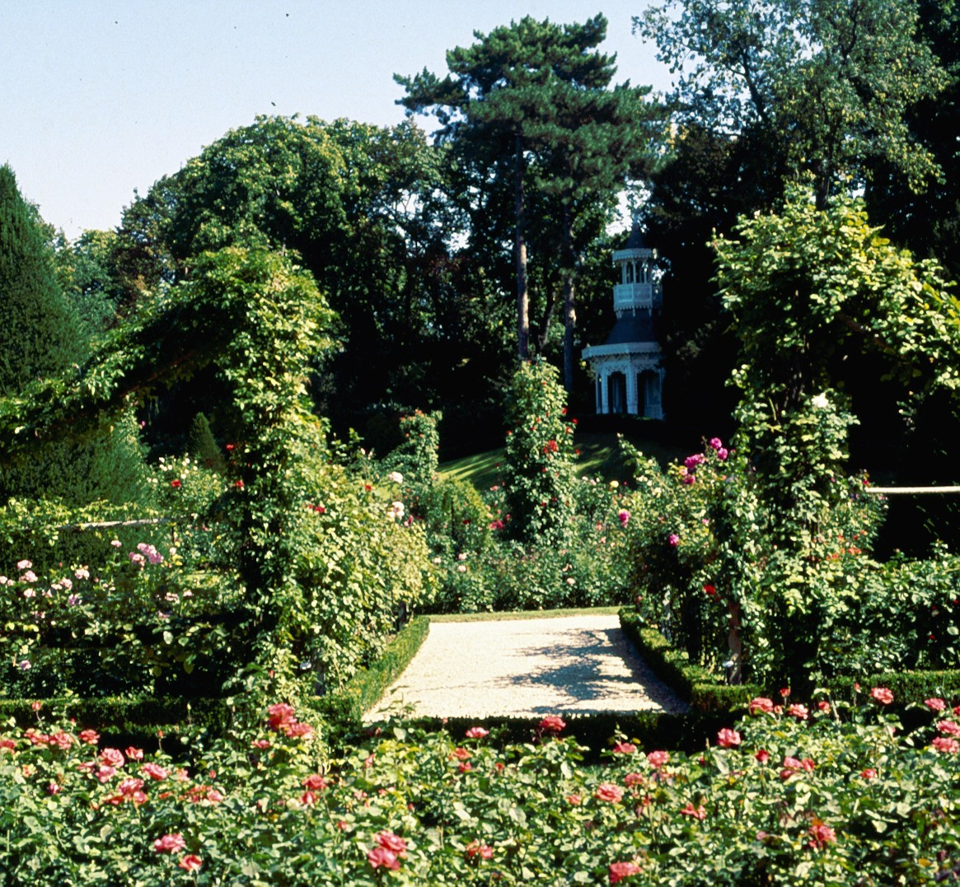
Notes:
Bagatelle

Slide 33
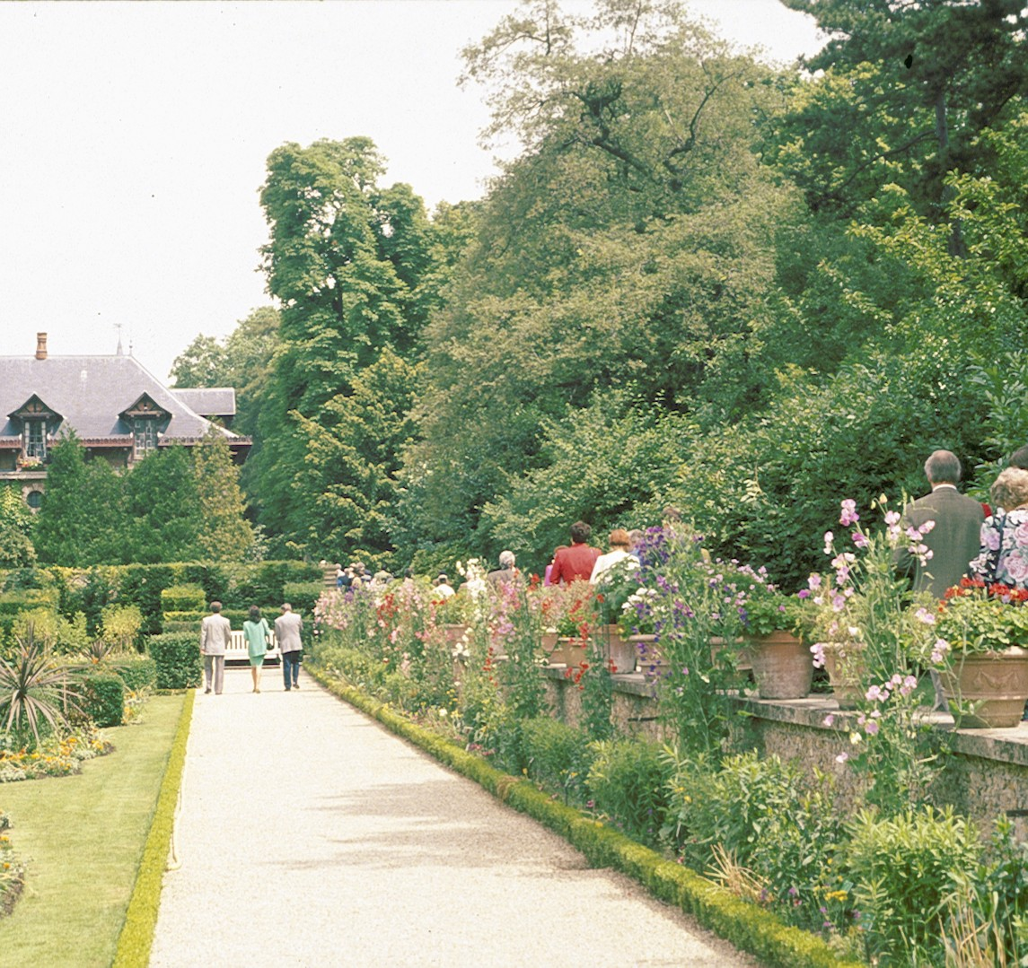
Notes:
Bagatelle

Slide 34
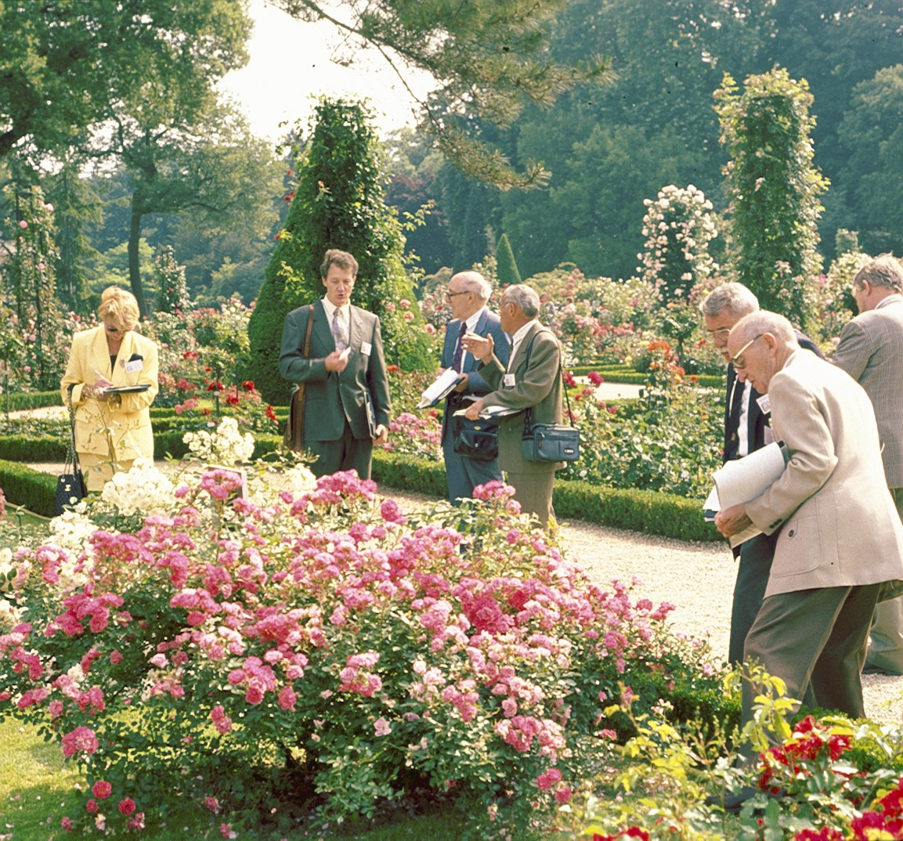
Notes:
Bagatelle

Slide 35
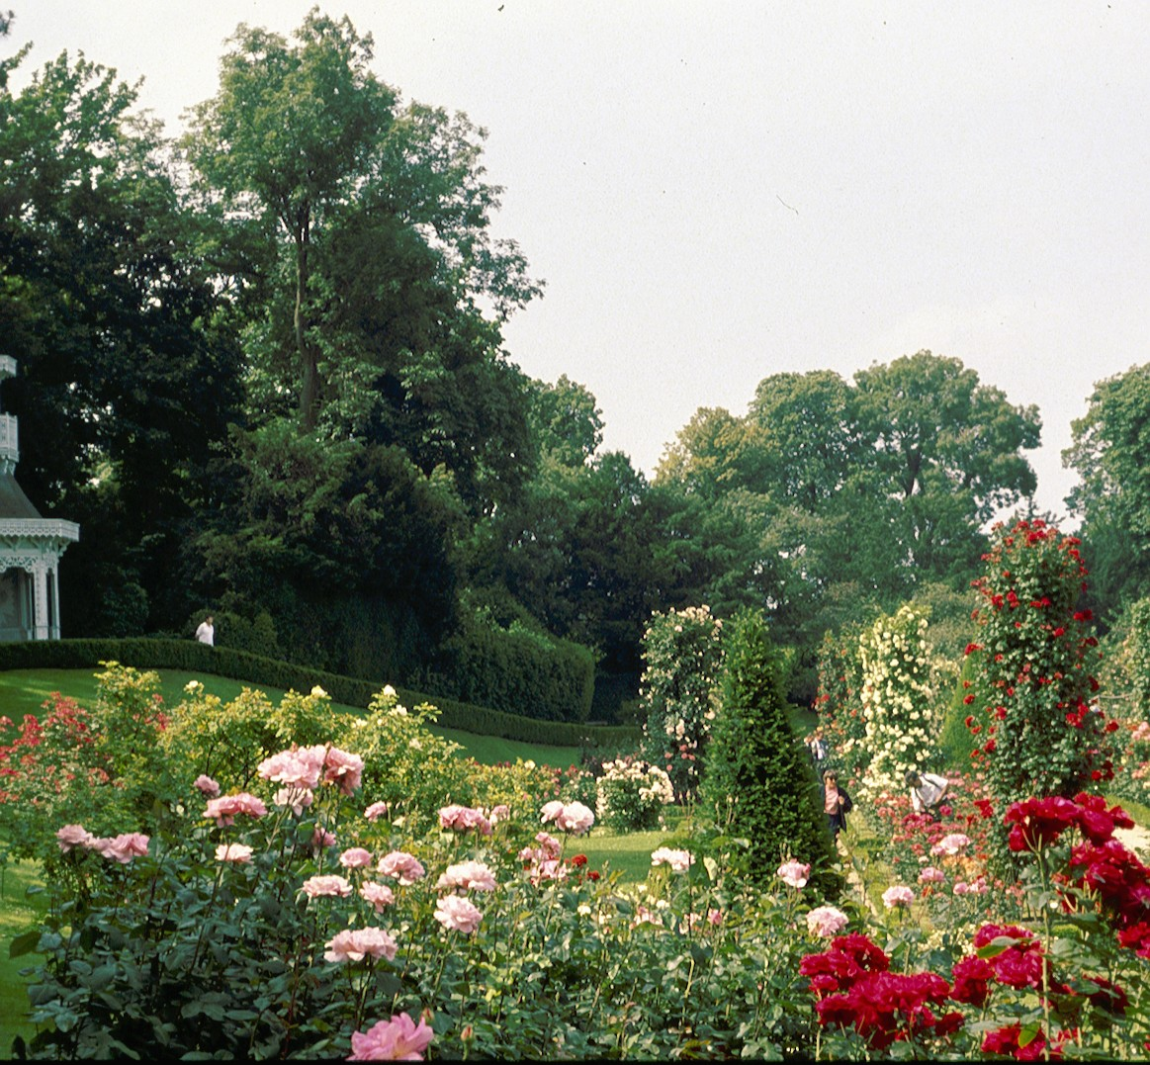
Notes:
Bagatelle

Slide 36
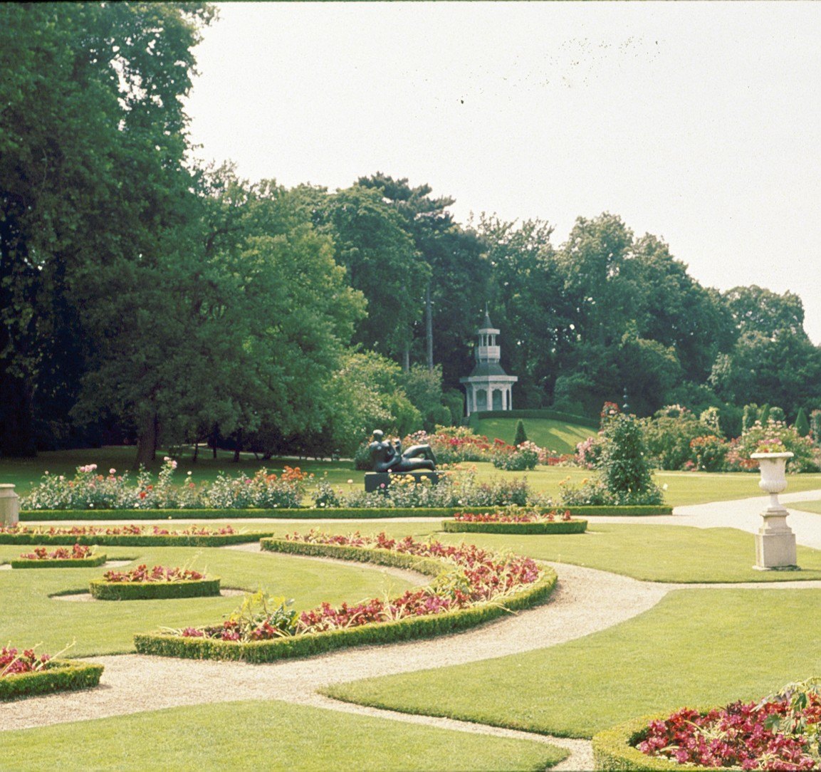
Notes:
Bagatelle

Slide 37
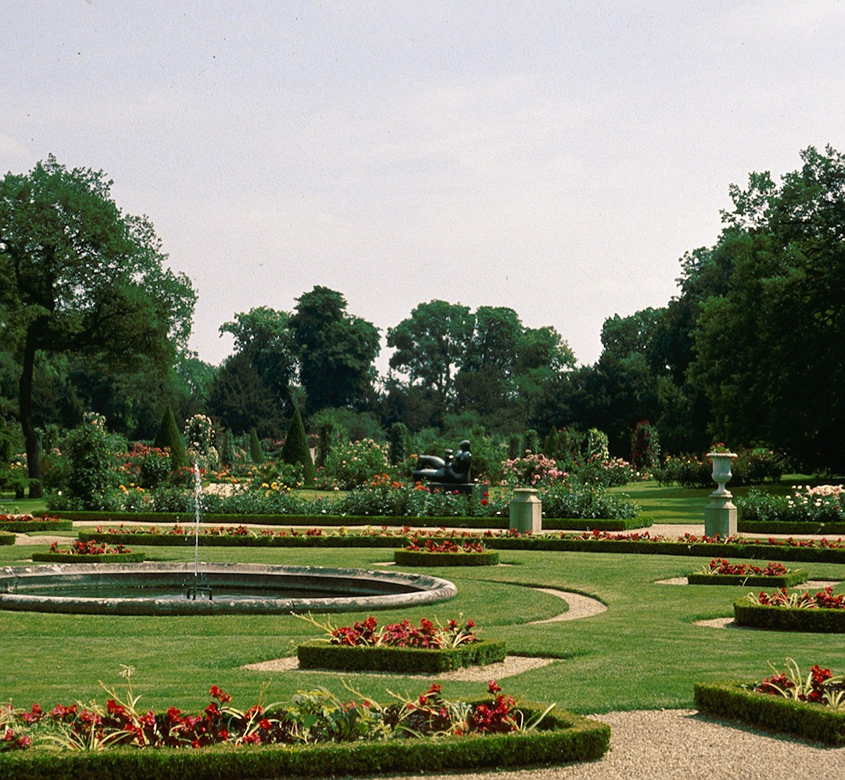
Notes:
Bagatelle

Slide 38
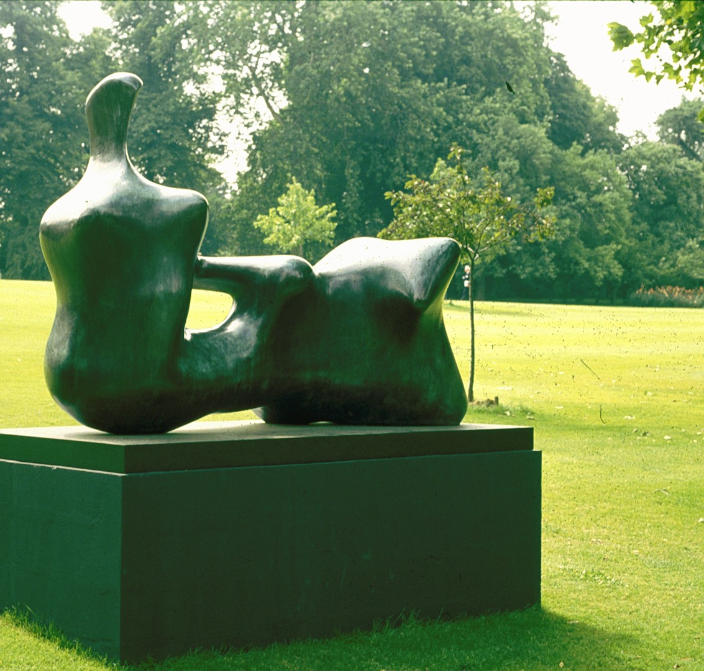
Notes:
Bagatelle

Slide 39
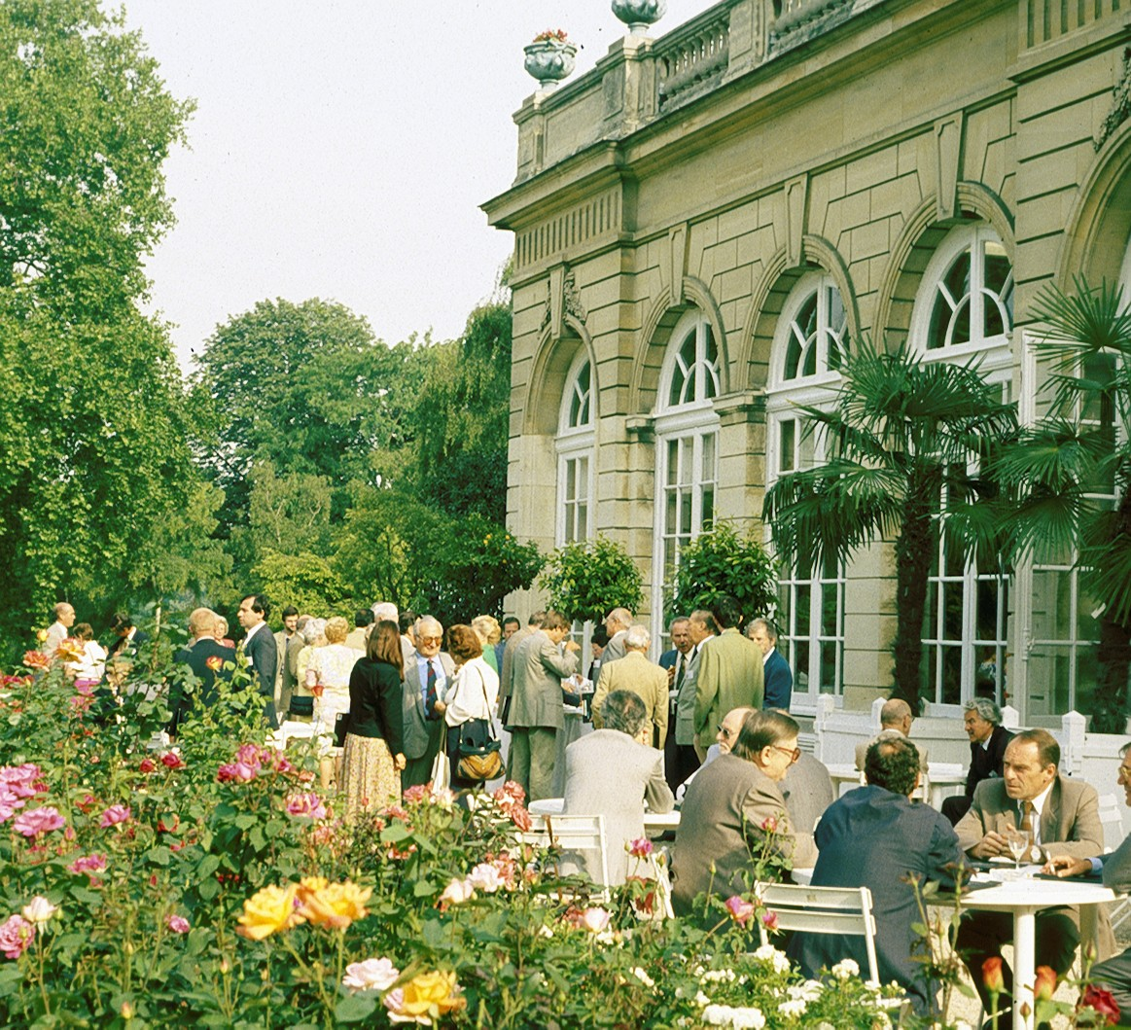
Notes:
Bagatelle

Slide 40
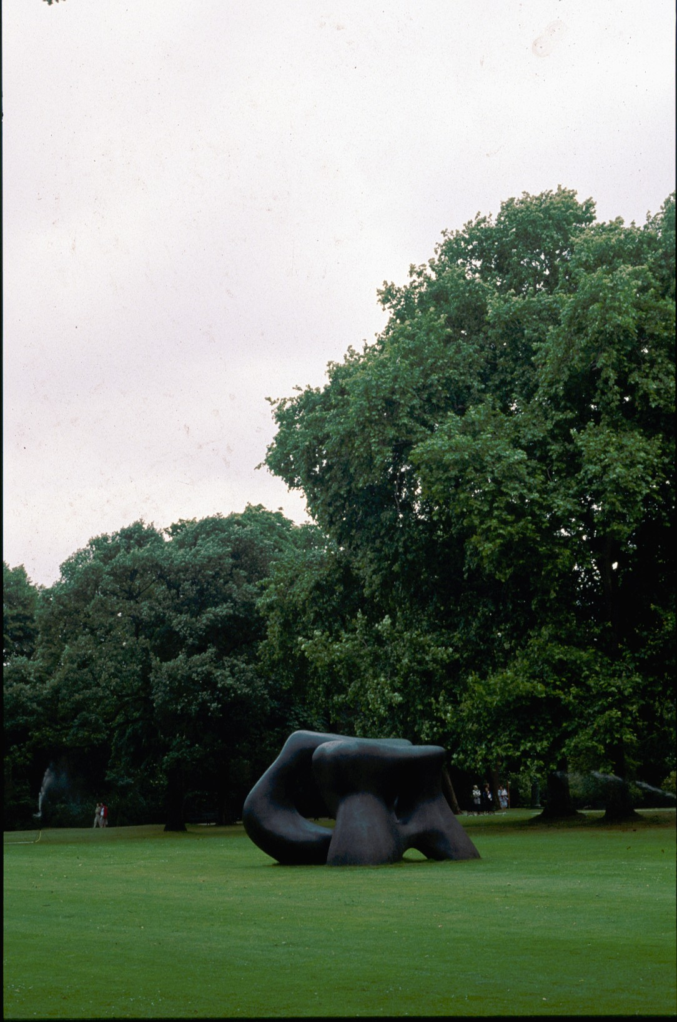
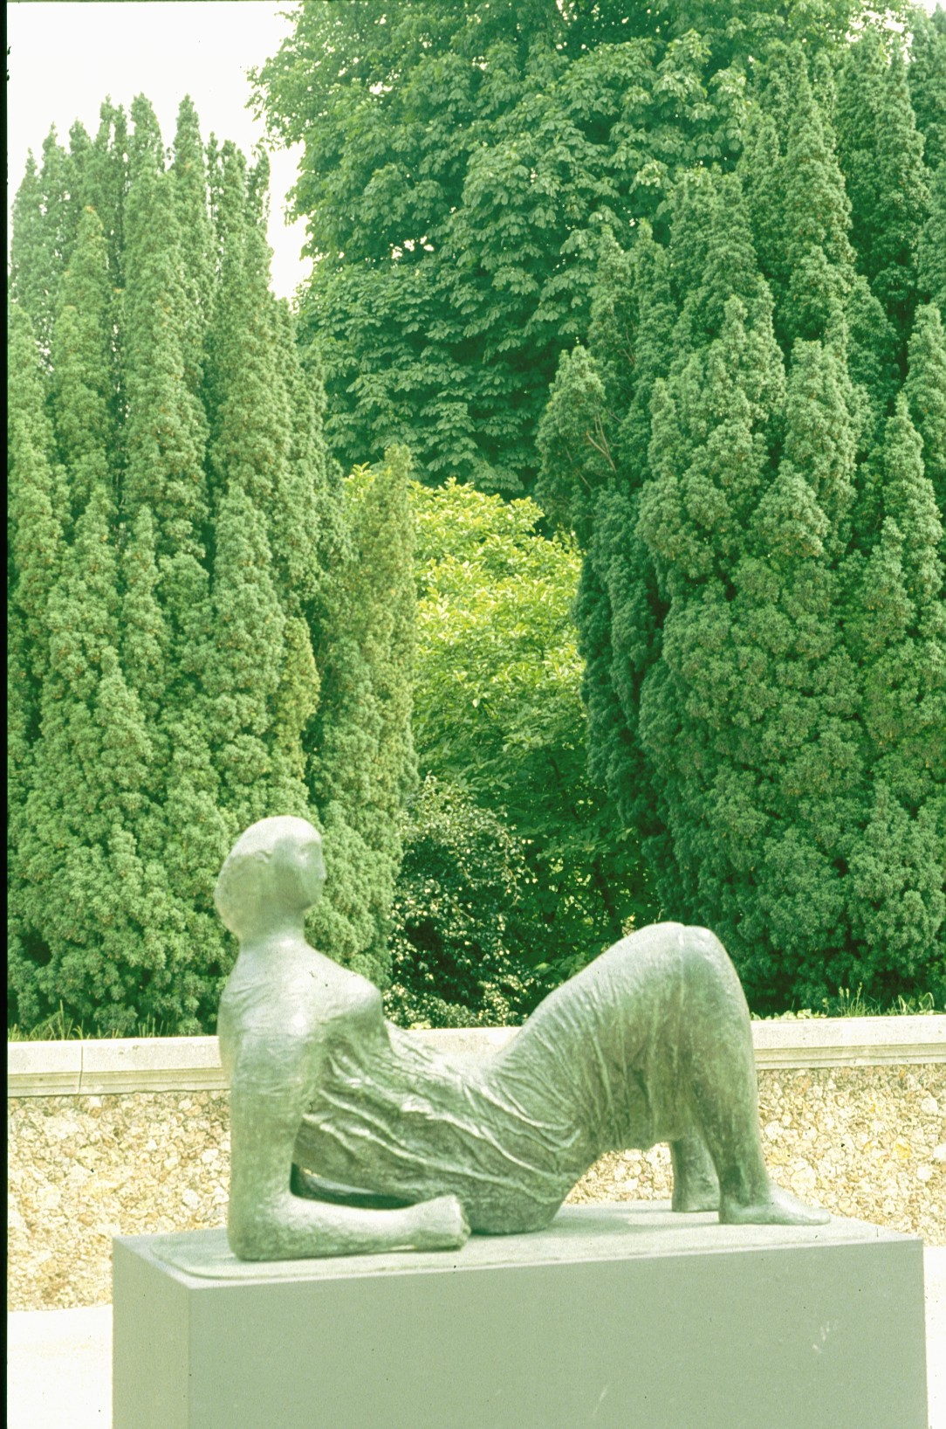
Notes:
Bagatelle

Slide 41
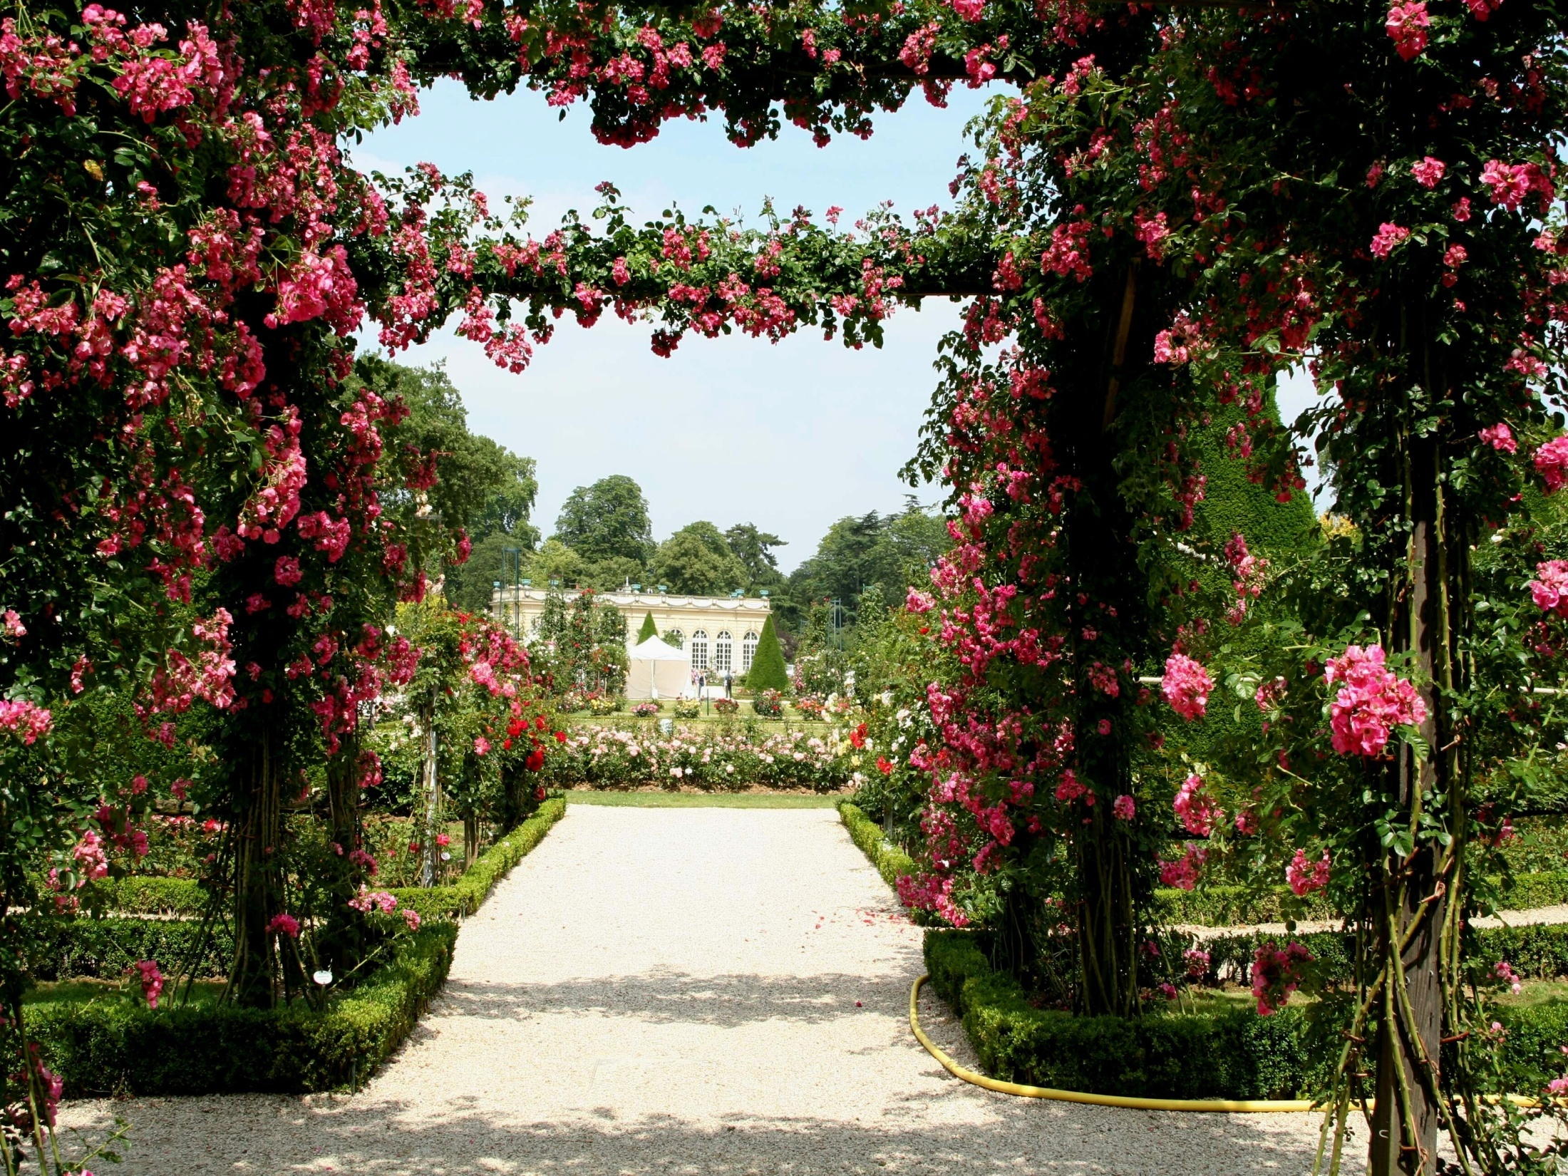
Notes:
Bagatelle

Slide 42
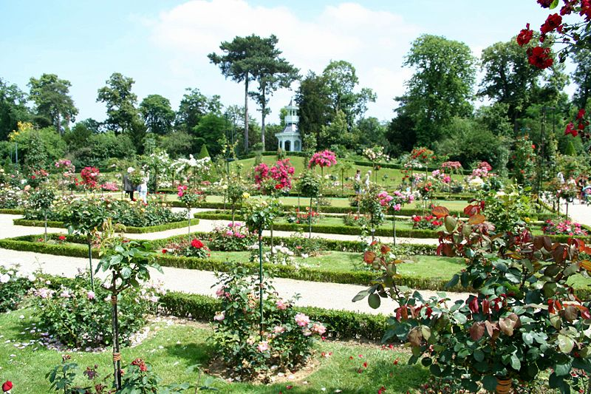
Notes:
Bagatelle

Slide 43
Notes:
Bagatelle

Slide 44
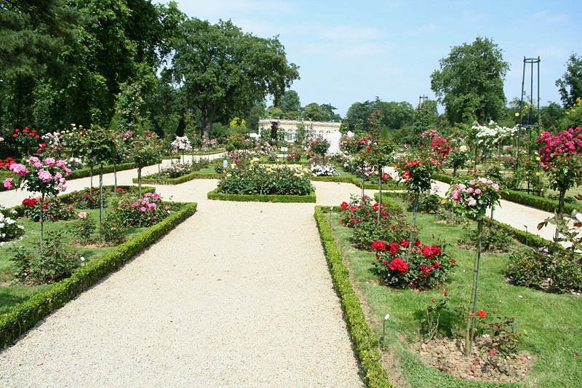
Notes:
Bagatelle

Slide 45
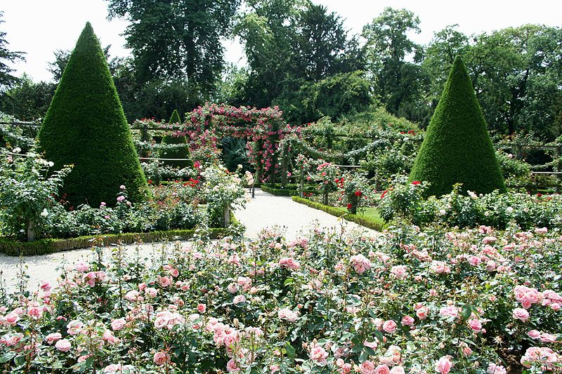
Notes:
Bagatelle

Slide 46
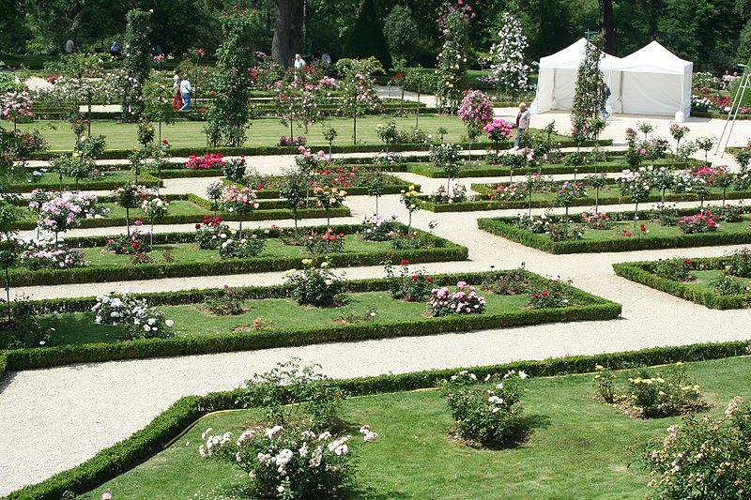
Notes:
Bagatelle

Slide 47
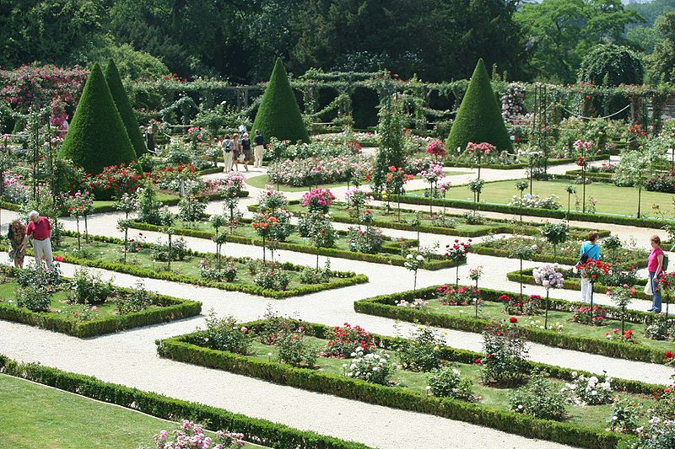
Notes:
Bagatelle

Slide 48
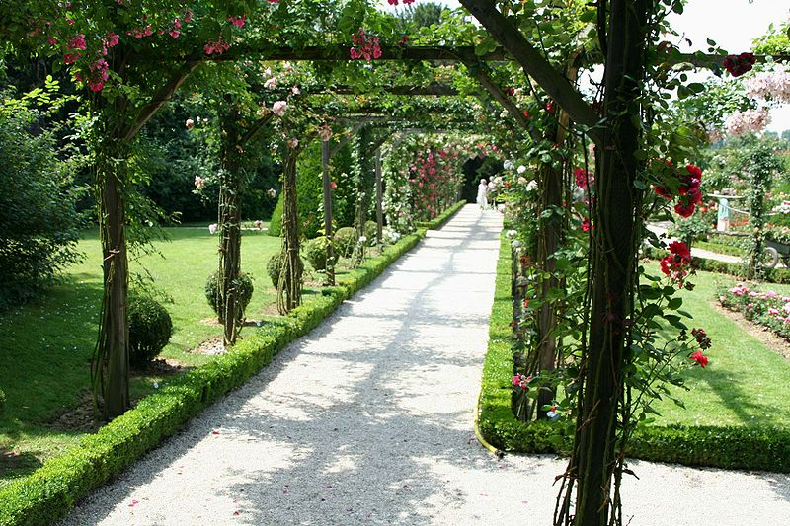
Notes:
Bagatelle

Slide 49
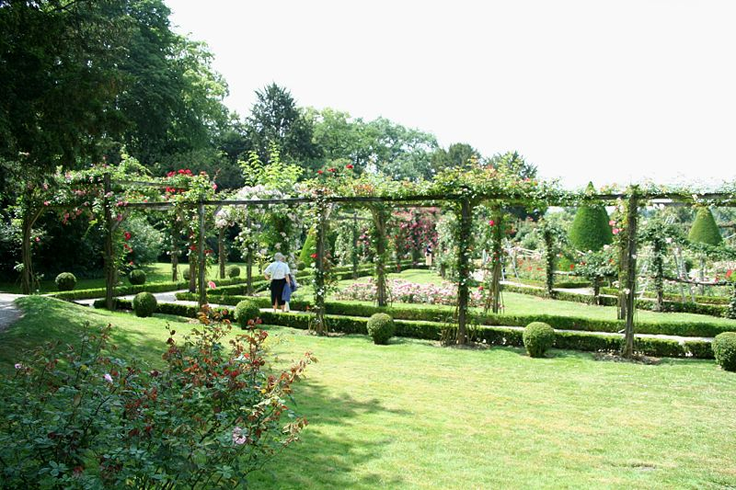
Notes:
Bagatelle

Slide 50
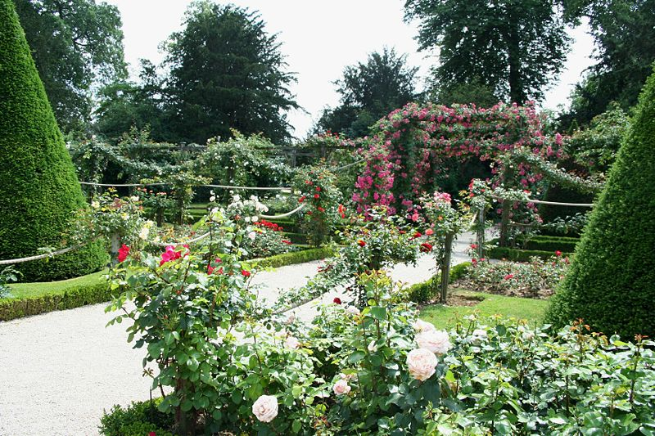
Notes:
Bagatelle

Slide 51
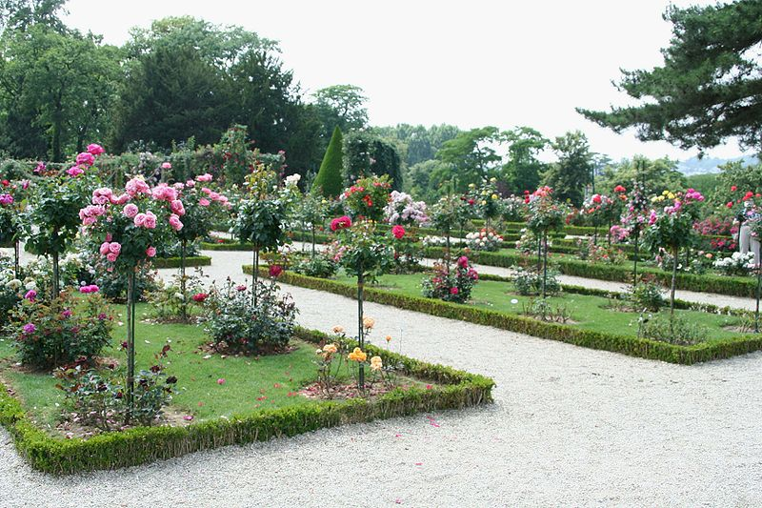
Notes:
Bagatelle

Slide 52
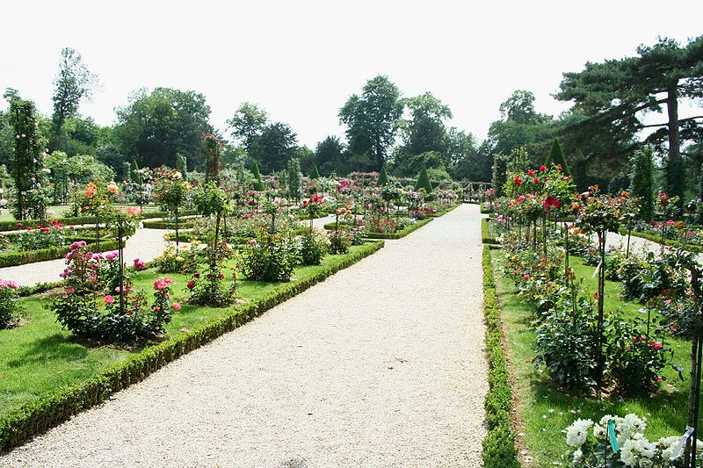
Notes:
Bagatelle

Slide 53
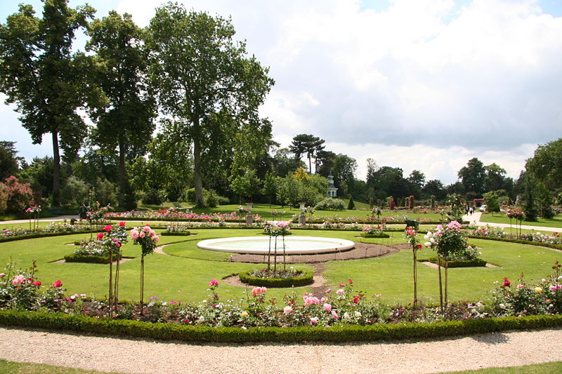
Notes:
Bagatelle

Slide 54
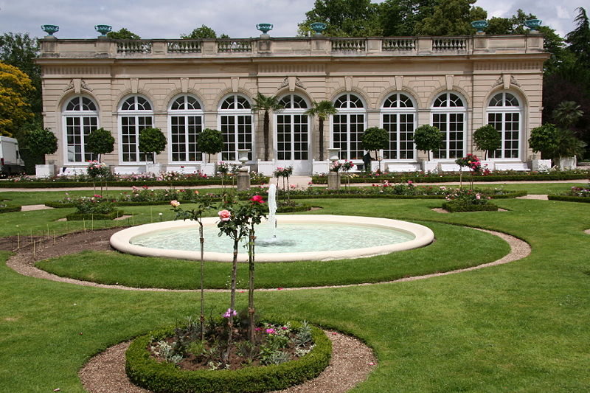
Notes:
Bagatelle

Slide 55
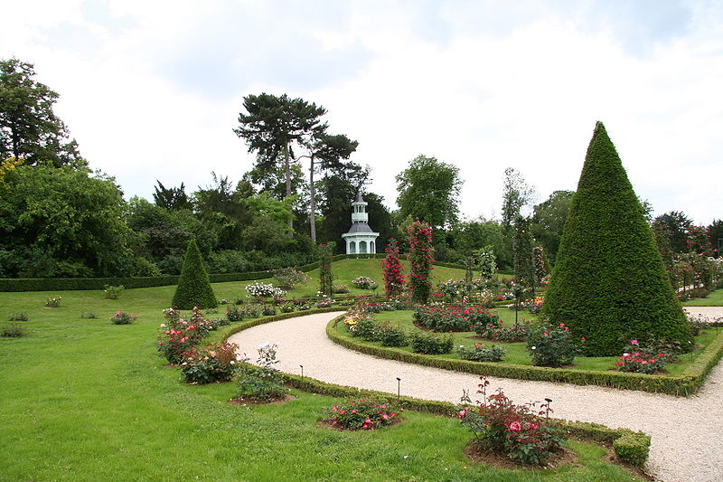
Notes:
Bagatelle

Slide 56
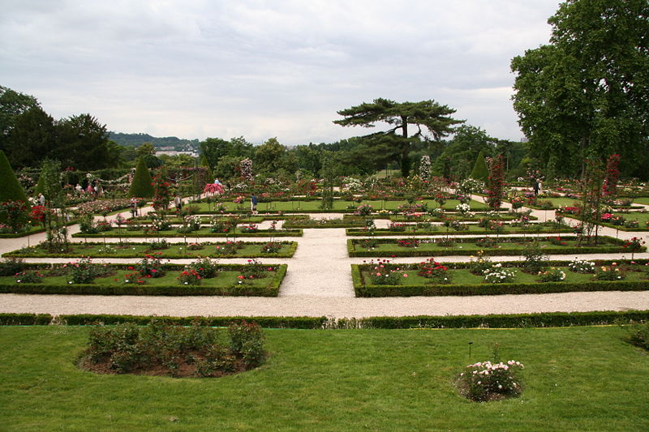
Notes:
Bagatelle

Slide 57

Notes:
Bagatelle

Slide 58

Notes:
Bagatelle

Slide 59

Notes:
Bagatelle

Slide 60

Notes:
Bagatelle

Slide 61

Notes:
Bagatelle

Slide 62

Notes:
Bagatelle

Slide 63

Notes:
Bagatelle

Slide 64

Notes:
Bagatelle

Slide 65

Notes:
Bagatelle

Slide 66

Notes:
Bagatelle

Slide 67

Notes:
Bagatelle

Slide 68

Notes:
Bagatelle

Slide 69

Notes:
Bagatelle

Slide 70

Notes:
Bagatelle

Slide 71

Notes:
Bagatelle

Slide 72

Notes:
Bagatelle

Slide 73
Jardin d´Eugene Napoleon
El jardín de la Fundación Napoleón, Eugene es un espacio verde en el distrito XII de París en Francia.
El jardín está abierto al público en 2007.
El jardín se remonta a la creación de la Maison Eugene Napoleón en 1856 por la emperatriz Eugenia , quien le dio el nombre de su hijo que nació el mismo año.

Slide 74

Notes:
Jardin d´Eugene Napoleon

Slide 75

Notes:
Jardin Eugene Napoleon

Slide 76
Jardins de Paris
Con cientos de espacios verdes , de París ofrece una serie de verdes o pasear.
Tiempo para un descanso bocadillo, una caminata en un parque o un paseo por el bosque, disfrutar de la parte natural de París.
Un calendario pdf de los acontecimientos en los jardines (de enero a abril de 2011: conferencias, talleres, exposiciones, películas, conciertos gratuitos en el quiosco de música ...)
El horario de los jardines municipales , los cuales varían según la temporada,
- Y una sección especial dedicada a la música en los jardines , de festivales y eventos anuales .

Slide 77
Para tomar el verde por un momento o tomarse el tiempo para pasear por París, la capital ofrece una docena de parques, cientos de jardines y plazas .
Lo que es un cambio agradable de la naturaleza.

Slide 78

Notes:
Jardin Reuilly

Slide 79

Notes:
Jardin de las Madres y Abuelas de la Plaza de Mayo

Slide 80

Notes:
Jardin Debergue

Slide 81

Notes:
Jardin des Arenes de Lutece

Slide 82

Notes:
Jardin des Grands Explorateurs

Slide 83

Notes:
Jardin du Molin de la Pointe

Slide 84

Notes:
Jardin du Port de l´Arsenal

Slide 85

Notes:
Jardin Regard de la Lanterne

Slide 86

Notes:
Jardin James Joyce

Slide 87

Notes:
Jardin James Joyce

Slide 88

Notes:
Jardin James Joyce

Slide 89

Notes:
Jardin Jean Claude Nicolas Forestier

Slide 90

Notes:
Jardin Michelet

Slide 91

Notes:
Jardin Naturel de Paris

Slide 92

Notes:
Jardins de Paul Nizan

Slide 93

Notes:
Jardins Serge Grainsbourg

Slide 94

Notes:
Jardin Villemin

Slide 95

Notes:
Jardin Francs Bourgeois

Slide 96

Notes:
Jardin Rucher du Jardins de Luxembourg

Slide 97

Notes:
Jardins de Luxembourg

Slide 98

Notes:
Jardins de Ranelagh

Slide 99

Notes:
Park Kellerman

Slide 100

Notes:
Parc Helioport

Slide 101

Notes:
Jardin Anne Franch

Slide 102

Notes:
La Marine

Slide 103

Notes:
Musee Carnavalet

Slide 104

Notes:
Paris.-Jardin de Barrio

Slide 105

Notes:
Notre Dame

Slide 106

Notes:
Poda a la Francesa

Slide 107

Notes:
Quatre Coins

Slide 108

Notes:
Quatre Coins

Slide 109

Notes:
Quatre Coins

Slide 110

Notes:
Notre Dame

Slide 111

Notes:
Jardin des Poetes

Slide 112

Notes:
Jardin de las Esculturas

Slide 113

Notes:
Jardin des escultures

Slide 114

Notes:
Jardin cerca del Parc Citroen

Slide 115

Notes:
Jardin cerca del Parc Citroen

Slide 116

Notes:
Paris

Slide 117

Notes:
Paris Quatre Coins

Slide 118

Notes:
Paris Paulownia y Aesculus en flor

Slide 119

Notes:
Paris.-Museo Rodin

Slide 120

Notes:
Paris cerca de la Puerta de Orleans

Slide 121

Notes:
Paris.-Blueville

Slide 122

Notes:
Paris

Slide 123

Notes:
Paris.-Arcos vegetales

